Slide 1
MÔN TOÁN
LỚP 1
Giáo viên: Nguyễn Thị Hằng

Slide 2
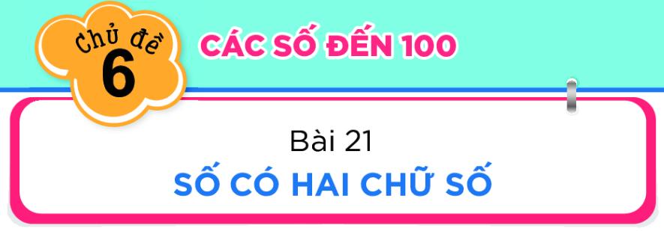

Slide 3
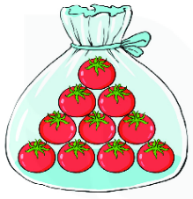
…. quả cà chua
10
1 chục
……. quả cà chua

Slide 4
 | Viết số | Đọc số |  | Viết số | Đọc số
 | 11 | Mười một
 | 12 | Mười hai
 | 13 | Mười ba

Slide 5
 | Viết số | Đọc số |  | Viết số | Đọc số
11
Mười một
16
Mười sáu
12
Mười hai
17
Mười bảy
13
Mười ba
18
Mười tám
14
Mười bốn
19
Mười chín
15
Mười lăm
20
Hai mươi

Slide 6
Giải lao

Slide 7
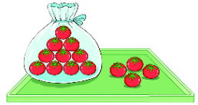
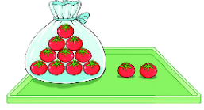
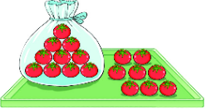
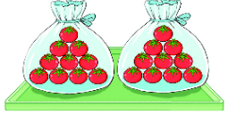
b)
a)
?
14
12
c)
d)
?
20
?
18

Slide 8
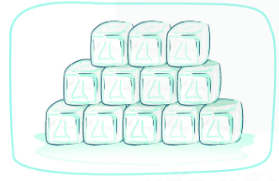
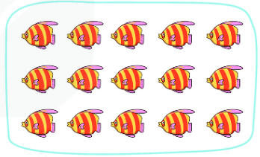
a)
?
12
b)
15
?

Slide 9
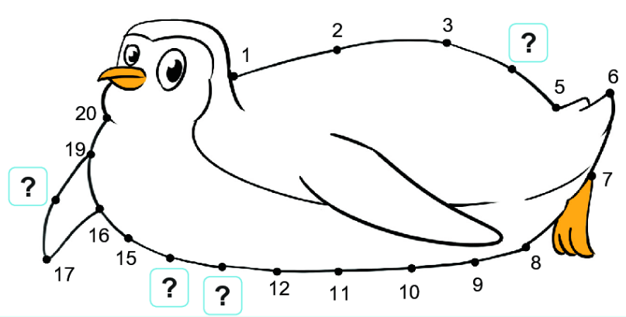
4
18
14
13

Slide 10
Củng cố

